Slide 1
Prof. Dr. Eveline Wuttke, Prof. Dr. Susan Seeber, Prof. Dr. Matthias Schumann, Prof. Dr. Helmut M. Niegemann Lütfiye Turhan (M. Sc.), Dr. Carolin Greiwe, Hanna Meiners (M. Ed.), Philipp Hartmann (M. Sc.)

Slide 2
Gliederung
1
Überblick ILIAS
2
Prüfungsaufgaben in ILIAS
3
Multimediale Aufgabenelemente
4
Lern- & Prüfungsaufgaben

Slide 3
Gliederung
1
Überblick ILIAS
2
Prüfungsaufgaben in ILIAS
3
Multimediale Aufgabenelemente
4
Lern- & Prüfungsaufgaben

Slide 4
Merkmale und Funktionen
Open Source Software (General Public License)
PHP-basiert, mehr als 5.000 produktive Installationen weltweit
Webbasiert, orts- und zeitunabhängige Nutzbarkeit
Hohe Skalierbarkeit: simultane Nutzung durch 1.000 Nutzende möglich
Dient dem Erstellen und Verwalten von digitalen Lehr- und Lernmaterialien sowie von E-Prüfungen
Umfangreiche Auswertung; summative, formative und diagnostische Einsatzszenarien

Slide 5
Bestandteile einer Prüfungsaufgabe in ILIAS
Prüfungsaufgaben in ILIAS bestehen aus der Fragestellung sowie multimedialen Aufgaben-elementen.
Zum Beantworten der Frage-stellung werden unterschiedliche Aufgabentypen bereitgestellt.
Multimediale Aufgabenelemente dienen der Schaffung realitäts-naher Situationen durch das Bereitstellen zusätzlicher Inhalte.

Slide 6
Gliederung
1
Überblick ILIAS
2
Prüfungsaufgaben in ILIAS
3
Multimediale Aufgabenelemente
4
Lern- & Prüfungsaufgaben

Slide 7
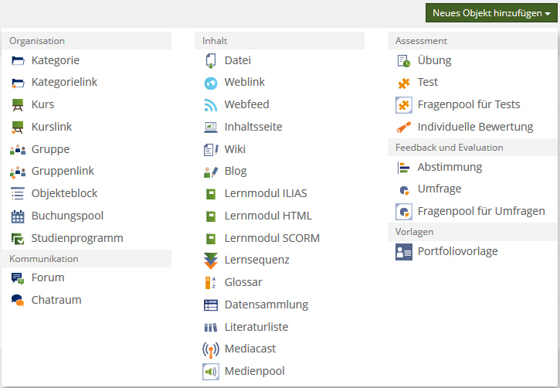
Wie können Prüfungsaufgaben in ILIAS erstellt werden?
Die Prüfungsaufgaben (in ILIAS auch als Testfragen bezeichnet) lassen sich direkt in einem Test oder vorher in einem separaten Fragenpool anlegen, aus dem ein Test zusammengestellt werden kann.
Zur besseren Übersichtlichkeit wird empfohlen zunächst einen Fragenpool anzulegen und dort die Prüfungsaufgaben während des Bearbeitens zu lagern.
Die multimedialen Aufgabenelemente können nach dem Anlegen einer Prüfungsaufgabe zu dieser hinzugefügt werden.

Slide 8
Fragetypen in ILIAS (1/2)
Geschlossene Fragetypen
Multiple-Choice
Single-Choice
Kprim-Choice
Fehlertext (Begriffe in Text markieren)
ImageMap (Bildbereiche markieren)
Lückentext mit Drop-Down Menü (Auswahl Begriff aus Liste)
Begriffe benennen (z. B. „Nennen Sie 10 Mitgliedsstaaten der EU.“)
Anordnung (vertikal & horizontal, Reihenfolge von Elementen)
Zuordnung (z. B. „Welches Bauwerk gehört zu welcher Stadt?“)

Slide 9
Fragetypen in ILIAS (2/2)
Halboffene Fragetypen
Lückentextfrage mit Freifeld
Offene Fragetypen
Freitext
Datei hochladen (Hochladen einer Datei als Lösung)

Slide 10
Anlegen einer Frage (1/3)
Im ersten Schritt der Frageerstellung muss der gewünschte Fragetyp ausgewählt werden.
Die Angaben zum „Editor für Rückmeldungen und Lösungshinweise“ sind in diesem Schritt zwar verpflichtend, allerdings kann die Feedback-Funktion für reale Prüfungssituationen nachträglich ausgeschaltet werden.

Slide 11
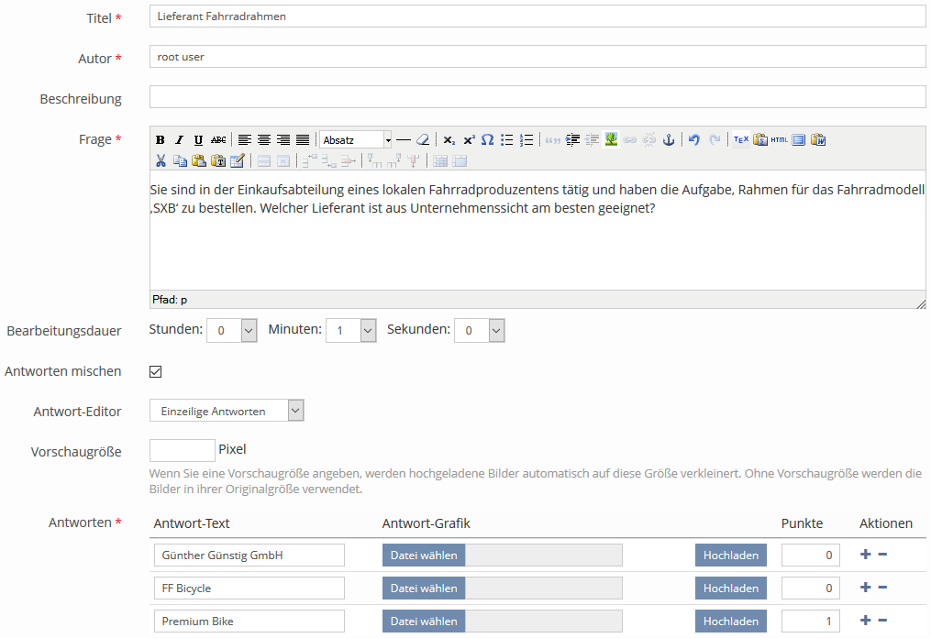
Anlegen einer Frage (2/3)
Jede Frage besitzt:
einen Titel
einen Fragenstamm (den Frageninhalt)
die Antwortalternativen (abh. von Fragetyp)

Slide 12
Anlegen einer Frage (3/3)
Der Titel dient der Identifikation der Frage durch den Aufgabenersteller und kann in Prüfungssituationen ausgeblendet werden.
Die Fragen können mit Überschriften, Schriftauszeichnungen, Tabellen oder Grafiken dargestellt werden.

Slide 13
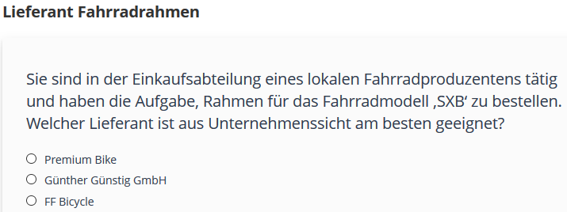
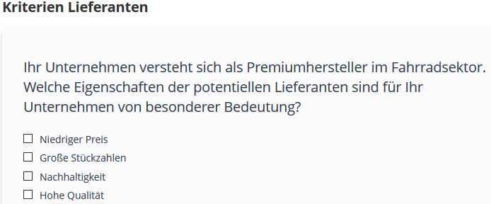
Beispiel einer Single-/Multiple-Choice-Frage (1/2)
(Single Choice-Frage)
(Multiple Choice-Frage)

Slide 14
Beispiel einer Single-/Multiple-Choice-Frage (2/2)
Mit „Antworten mischen“ kann die Reihenfolge der Antwortmöglichkeiten in Prüfungssituationen gemischt werden.
Unter „Aktionen“ können Antwortmöglichkeiten hinzugefügt oder entfernt werden.
Jeder Antwortmöglichkeit kann hierbei eine individuelle Bepunktung zugeteilt werden.

Slide 15
Anwendungsphase: Single-/Multiple-Choice-Frage
Erstellen Sie eine Single-Choice-Frage
Legen Sie in ILIAS eine neue Prüfungsaufgabe vom Aufgabentyp „Single-Choice“ an. Verwenden Sie hierfür die Vorlage im Schulungsordner ins ILIAS.
Stellen Sie das Punktesystem so ein, dass Sie Punkte nur für die Auswahl der richtigen Antwort vergeben.
Erstellen Sie eine Multiple-Choice-Frage
Legen Sie in ILIAS eine neue Prüfungsaufgabe vom Aufgabentyp „Multiple-Choice“ an. Verwenden Sie hierfür die Vorlage im Schulungsordner in ILIAS.
Stellen Sie das Punktesystem so ein, dass Sie nur Punkte für die Auswahl der richtigen Antworten und der Nichtauswahl der falschen Antworten vergeben.

Slide 16
Beispiel einer Lückentextfrage (1/2)
Lückentextfragen können als Textlücke, Auswahllücke oder nummerische Lücke konzipiert werden.
Insbesondere für die als Textlücken definierten Lücken können standardisierte Textfeldlängen eingestellt werden.
Hierdurch lassen sich Rückschlüsse auf korrekte Lösungswörter vermeiden.

Slide 17
Beispiel einer Lückentextfrage (2/2)
Lückentextfragen bestehen aus:
einer Frage (Arbeitsauftrag)
einem Lückentext (auszufüllender Lückentext)
Die Wörter oder Satzteile, die in einer Lücke abgefragt werden sollen, werden von den Ausdrücken [gap X] und [/gap] eingerahmt.
Das X stellt hierbei die Nummer (Position) der Lücke in einer Lückentextfrage dar.

Slide 18
Anwendungsphase: Lückentextfrage
Erstellen Sie eine Lückentextfrage (Textlücke)
Legen Sie in ILIAS eine neue Prüfungsaufgabe vom Aufgabentyp „Lückentextfrage (Textlücke)“ an. Verwenden Sie hierfür die Vorlage im Schulungsordner in ILIAS.
Verwenden Sie die einheitliche Lückenlänge von 15 Zeichen.
Stellen Sie das Punktesystem so ein, dass Sie Punkte nur für die richtigen Antworten vergeben.
Erstellen Sie eine Lückentextfrage (Auswahllücke)
Legen Sie in ILIAS eine neue Prüfungsaufgabe vom Aufgabentyp „Lückentextfrage (Auswahllücke)“ an. Verwenden Sie hierfür die Vorlage im Schulungsordner in ILIAS.
Stellen Sie das Punktesystem so ein, dass Sie Punkte nur für die richtigen Antworten vergeben.

Slide 19
Beispiel einer Freitextfrage (1/2)
Zum Strukturieren der Antworten und dem Hervorheben zentraler Aussagen können die Teilnehmenden unterschiedliche Schriftauszeichnungen oder die Textmarker-Funktion nutzen.

Slide 20
Beispiel einer Freitextfrage (2/2)
Für das Beantworten einer Freitextfrage kann eine maximale Anzahl von Zeichen angegeben werden.
Die Bewertung kann nach unterschiedlichen Kriterien auch automatisch (Punkte bei Nennung von Begriffen) durchgeführt werden.
Da Rechtschreibfehler (o. Ä.) nicht erkannt werden, wird die manuelle Bewertung („Keine automatische Bewertung“) empfohlen.

Slide 21
Anwendungsphase: Freitextfrage
Erstellen Sie eine Freitextfrage
Legen Sie in ILIAS eine neue Prüfungsaufgabe als Freitextfrage an. Verwenden Sie hierfür die Vorlage im Schulungsordner in ILIAS.
Nutzen Sie die Formatierungswerkzeuge, um Teilaufgaben in der Prüfungsaufgabe hervorzuheben.
Wählen Sie als Bewertungsmodus die manuelle Bewertung aus.

Slide 22
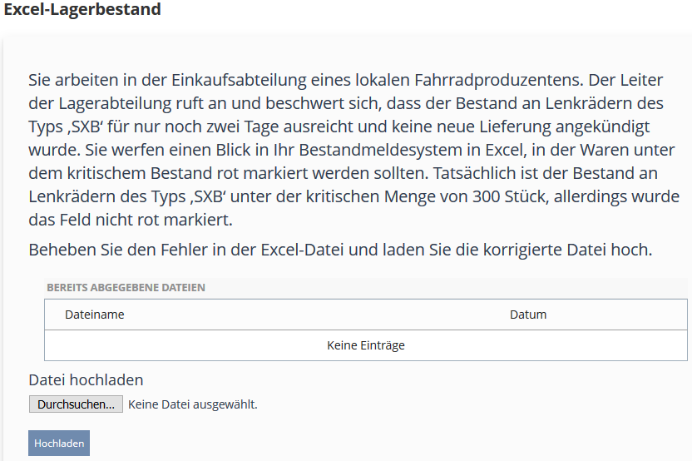
Beispiel einer „Datei hochladen“-Frage (1/2)
Der Fragetyp „Datei hochladen“ eignet sich besonders für das Überprüfen von Kompetenzen in der Nutzung von Anwendungssoftware (Beispielsweise Office-Produkten)!

Slide 23
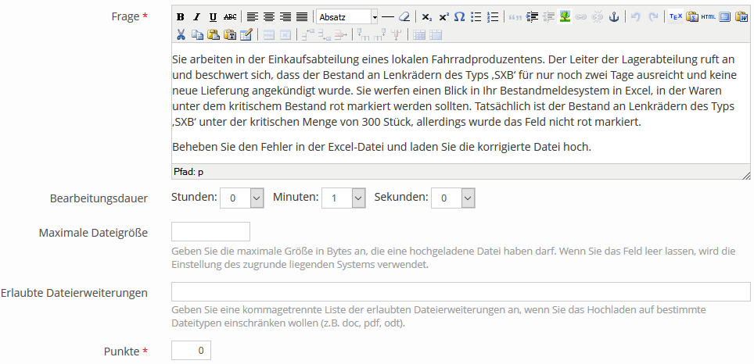
Beispiel einer „Datei hochladen“-Frage (2/2)
Für die hochzuladende Datei können Einschrän-kungen zu Größe und erlaubten Dateiformaten (Dateierweiterungen) vorgegeben werden.
Die jeweils vergebenen Punkte können nach dem Auswerten der Datei manuell angepasst werden.

Slide 24
Anwendungsphase: „Datei hochladen“-Frage
Erstellen Sie eine „Datei hochladen“-Frage
Legen Sie in ILIAS eine neue Prüfungsaufgabe vom Aufgabentyp „Datei hochladen“ an. Verwenden Sie hierfür die Vorlage im Schulungsordner in ILIAS.

Slide 25
Gliederung
1
Überblick ILIAS
2
Prüfungsaufgaben in ILIAS
3
Multimediale Aufgabenelemente
4
Lern- & Prüfungsaufgaben

Slide 26
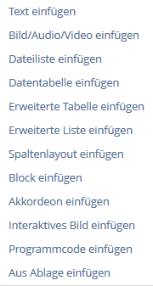
Einfügen von multimedialen Aufgabenelementen
Fragen lassen sich im Reiter „Seite bearbeiten“ um zusätzliche Inhalte ergänzen. Diese umfassen zum Beispiel:
Texte
Bilder, Video, Audio
Zusätzliche Dateien (MS Office)

Slide 27
Einarbeitung eines Textes
Neben den bekannten Word-funktionen ist auch das Einarbeiten von Links zu externen Seiten und Links innerhalb von ILIAS möglich.

Slide 28
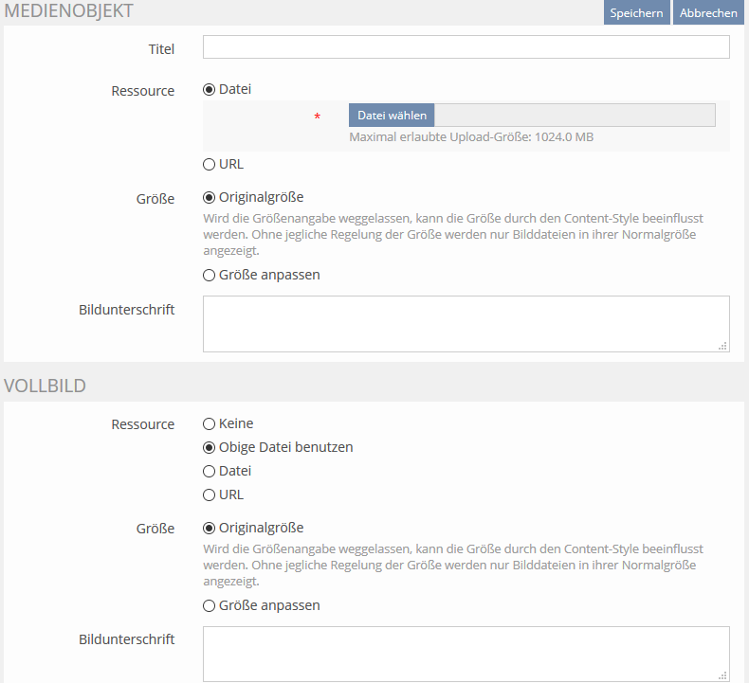
Einarbeitung einer Bild-/Audio-/Videodatei
Bilddateien können per Datei-Upload oder als URL in ILIAS integriert werden.
Jede Datei kann mit einem Titel und einer Bildunterschrift ausgestattet werden.
Die gewünschte Darstellungsgröße lässt sich direkt in ILIAS festlegen.

Slide 29
Einarbeitung Dateiliste (Zusätzliche Dateien)
Zum Bearbeiten von einzelnen Fragen kann es nützlich sein, zusätzliche Materialien bereitzustellen. Diese umfassen beispielsweise PDF- oder MS Office-Dateien.
In Verbindung mit dem Fragetyp „Datei hochladen“ lassen sich somit Vorlagen erstellen, die die Prüfungsteilnehmenden ausfüllen und anschließend als Lösung hochladen müssen.
Wichtig: Die bereitgestellten Dateien werden nicht in ILIAS selbst sondern direkt auf dem PC geöffnet und dort abgespeichert. Die Anwendungssoftware zum Öffnen der jeweiligen Datei muss vorher auf dem Endgerät installiert worden sein.

Slide 30
Anwendungsphase: Multimediale Aufgabenelemente
Ergänzen Sie multimediale Aufgabenelemente
Fügen Sie der Prüfungsaufgabe vom Aufgabentyp „Datei hochladen“ eine Excel-Datei an. Ergänzen Sie zudem einen Informationstext und ein Bild.

Slide 31
Gliederung
1
Überblick ILIAS
2
Prüfungsaufgaben in ILIAS
3
Multimediale Aufgabenelemente
4
Lern- & Prüfungsaufgaben

Slide 32
Lösungshinweis und direkte Rückmeldung
Über die Reiter „Rückmeldung“ und „Lösungshinweise“ können diese ergänzt werden.
Lösungshinweise können während der Bearbeitung schrittweise abgerufen werden und mit einem Punktabzug vermerkt werden.
Rückmeldungen können direkt nach der Bearbeitung abgerufen/angezeigt werden und geben ein direktes Feedback zu den richtigen bzw. falschen Antworten.

Slide 33
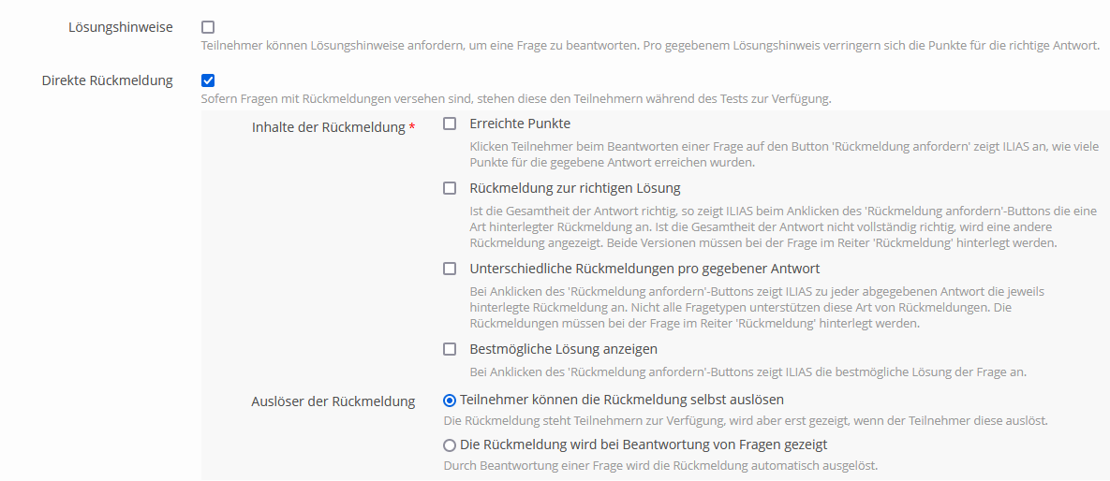
Einstellung des Hinweis- und Rückmeldeverhaltens
Ob ein Lösungshinweis bzw. eine Rückmeldung angezeigt werden soll, wird im jeweiligen Test unter „Einstellungen“ festgelegt.
Die direkte Rückmeldung kann nach verschieden Kriterien erfolgen.
Zudem kann das Gesamt-ergebnis nach Testende angezeigt werden.

